Slide 1
2019
智能合约的开发和部署
微众银行scut区块链实训
第三组 成员：
邹鹏宇、卢越兴、翁焕滨、吴金泽、秦华

Slide 2
Contents
01
LAGCredit智能合约的实现
02
在Remix上部署和测试合约
03
在spring-boot-starter中部署
04
用控制台调用合约

Slide 3
LAGCredit智能合约的实现
根据PPT上的提示编写以下功能：
总积分初始化
总积分发行量查询
积分转账
积分查询
积分转账明细记录
再根据个人需要添加以下功能:
查询自己的积分余额
获取自己的账号地址
01

Slide 4
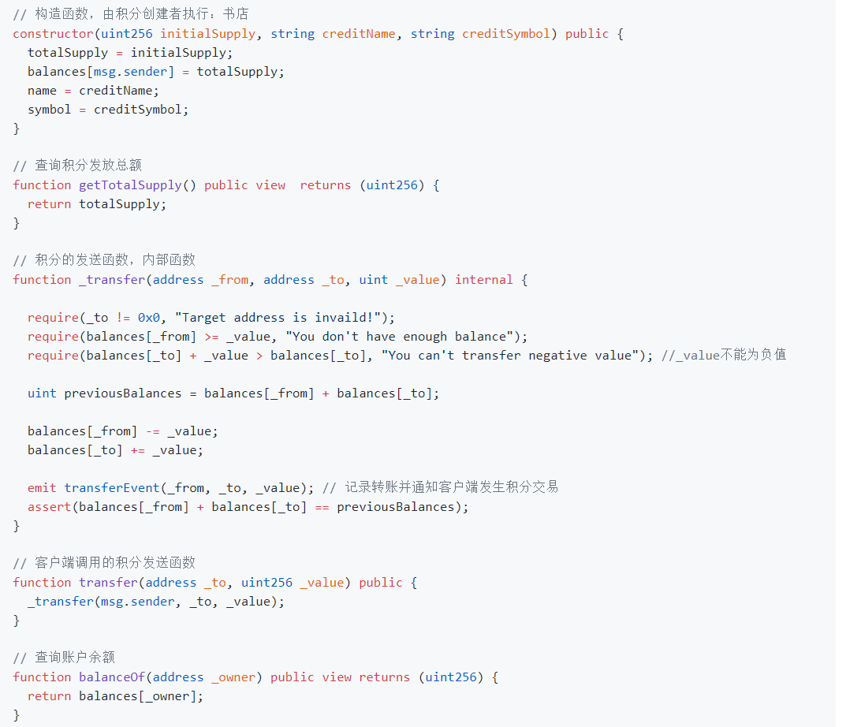
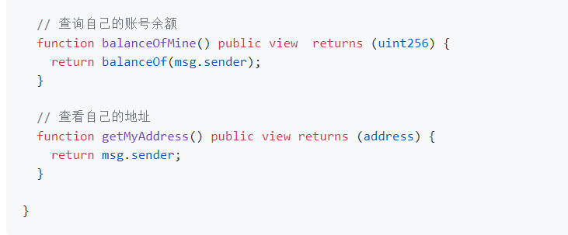
部分代码

Slide 5
在Remix上部署和测试合约
02

Slide 6
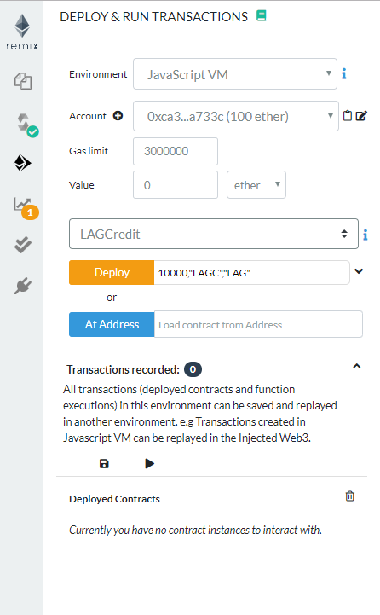
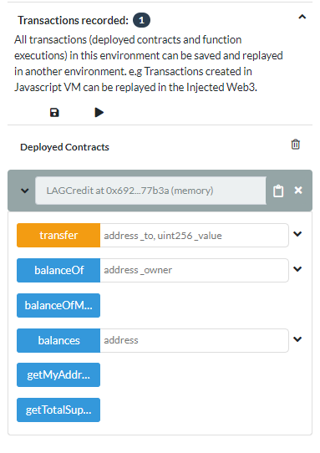
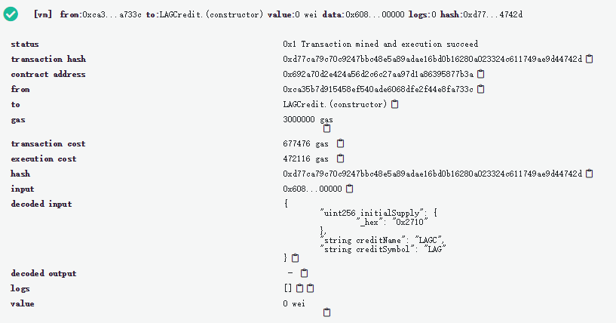
remix上部署和测试
1.输入需要的三个参数然后点击Deploy
2.部署成功
3.合约的状态

Slide 7
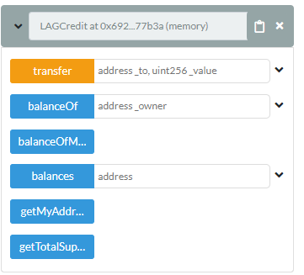

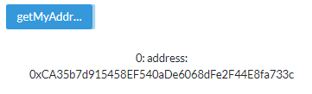
remix上部署和测试
4.可看到合同内的功能
5.测试查看发行量：getTotalSupply
6.测试获取自己的地址：getMyAddress

Slide 8

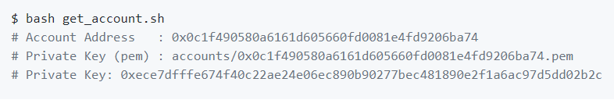



测试转账的功能，包含三个函数：balanceOf, balanceOfMine, transfer
7.查看自己的余额
10.给这个账号转账
8.使用get_account.sh脚本生成一个账号
11.再次查看这个账号的余额
9.查看这个账号的余额
12.查看自己的余额

Slide 9
在spring-boot-starter中部署
将项目导入IDEA
根据说明进行相关节点文件的拷贝，和节点信息的配置
03

Slide 10
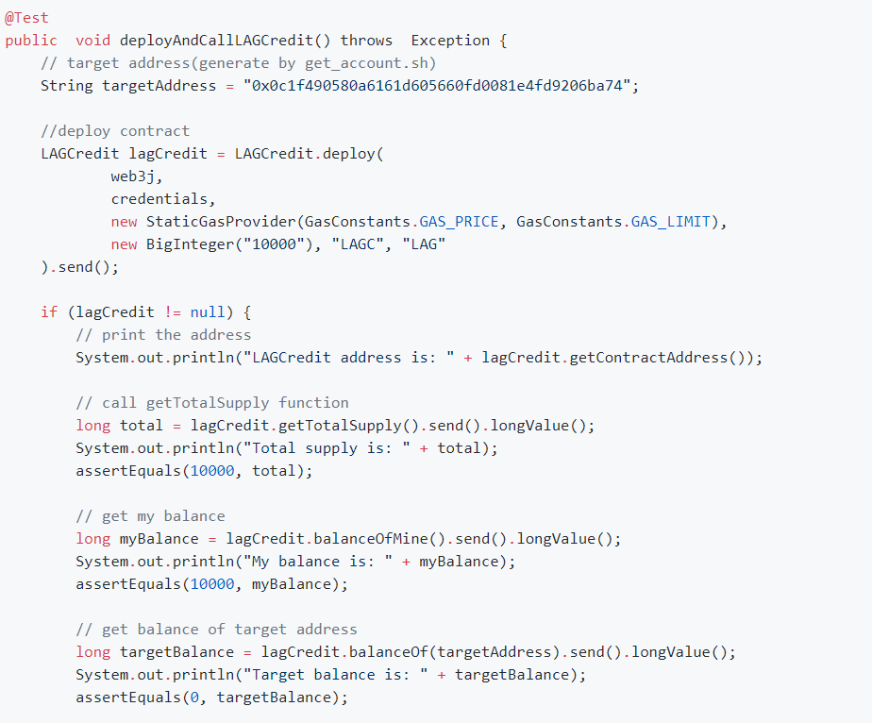
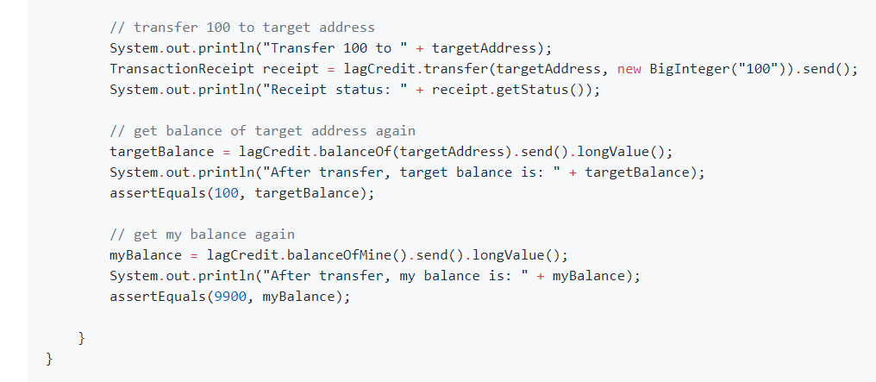
合约转换
删除src/test/java/resources/contract目录下的HelloWorld.sol合约，并拷贝LAGCredit.sol进去。
运行src/test/java/org/fisco/bcos/solidity/目录下的SolidityFunctionWrapperGeneratorTest测试类，将合约转换成java文件
转换完成后在SolidityFunctionWrapperGeneratorTest测试类中加上@Ignore
编写测试用例：修改ContractTest

Slide 11
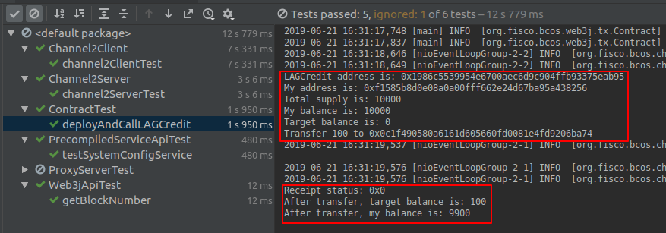
测试运行
运行BaseTest，选择全部运行

Slide 12
用控制台调用合约
04

Slide 13
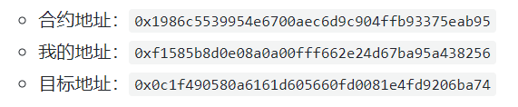
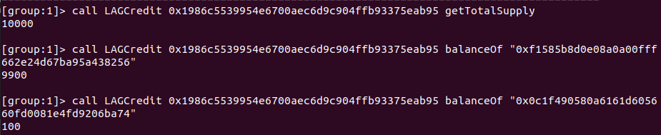
用控制台调用合约
在上面的测试过程中就已经部署了LAGCrdit合约了
记录上述的相关信息
通过合约的地址在控制台里调用合约的函数

Slide 14
THANK YOU

